Slide 1
汇报人：李仲铌
日期：2024年10月31日
Image Shadow Removal

Slide 2

目录
01
项目要点分析
02
数据集选择
03
训练模型选择
04
模型训练和推理流程
05
图片推理验证
06
ROS接口

Slide 3
要点分析
Git Repository Management
在本地初始化git 仓库, 做好开发过程中代码版本管理，注意代码源码与依赖库分开放置，注意可迁移性
Dataset training
model development
结合题目对应图片类型和任务要求，分析并筛选合适的数据集类型。与训练模型要符合相应数据集的要求，并且有助于CPU的训练和推理
Model optimization
对大模型进行优化操作，旨在减少模型的大小和计算复杂性，同时尽量保持模型的性能。包括模型的量化、剪枝、蒸馏等操作
ROS interface
通过ROS通信框架可以更容易实现机器人系统的集成，项目中可以建立原图发布者节点和图像接收推理节点间的通信关系，轻松实现多实体间的通信和联合运行

Slide 4
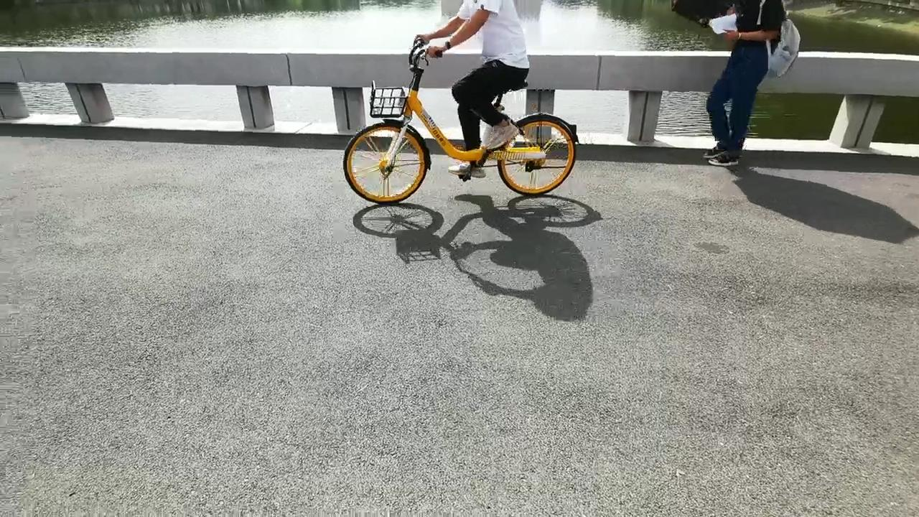
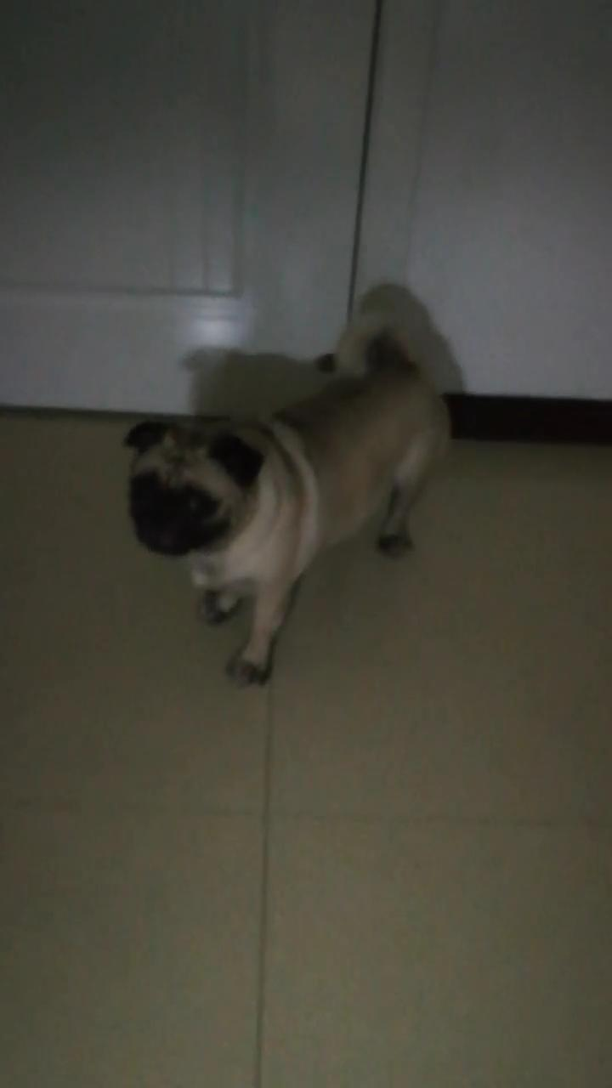
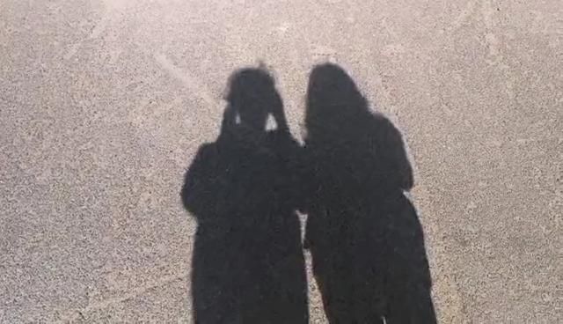
数据集
调研了四种类型的数据集，分别是SRD、AISTD、LRSS和UIUC
分别包含不同的软阴影、硬阴影和自阴影
SRD： 既包含硬阴影，也包含软阴影
AISTD：没有物体本身，因此只包含硬阴影
LRSS & UIUC：包含硬软阴影和自阴影
在给定的三幅图中，其实包含了上述提到的各种阴影类型，因此选择了SRD和LRSS两个数据集作为训练数据

Slide 5
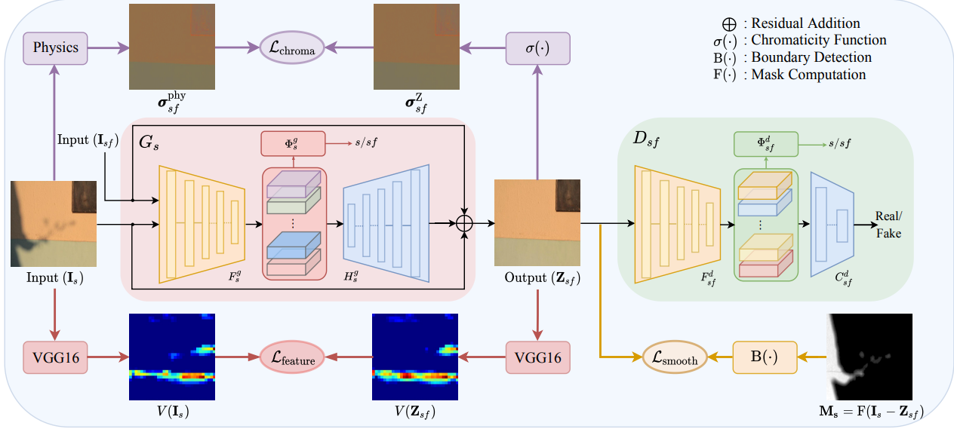
训练模型选择
选择了一个名为DCShadowNet的对抗生成网络模型，借助该模型可以实现无监督的单张图片阴影去除。通过基于物理的无阴影色度、阴影稳健感知特征损失和边界平滑度损失，增强了推理结果的稳定可靠性
输入：输入包括两个域：有阴影的图像（Is）和无阴影的图像（Isf）
生成器 Gs：
包含一个编码器 Fsg，一个解码器 Hsg，以及一个域分类器 Φsg。 对于输入的有阴影图像 Is，生成器 Gs 输出对应的无阴影图像 Zsf。
域分类器 Φsg 和 Φsfd 用于判断输入是否属于有阴影或无阴影域。
损失函数：
阴影自由色度损失 LchromaLchroma （紫色），由物理基础的阴影自由色度 σphysf 指导。
影子鲁棒特征损失 LfeatureLfeature （红色），由从 Is 获得的影子鲁棒感知特征 V(Is) 指导。
边界平滑性损失 LsmoothLsmooth （橙色），由生成的软阴影掩模 Ms=F(Is−Zsf) 的边界检测指导
判别器 Dsf：
判别器 Dsf 包括自己的编码器 Fdsf，分类器 Cdsf 和域分类器 Φdsf。
它用于区分真实和伪造的无阴影图像，并指导生成器进行阴影去除。
source: paper[DC-ShadowNet: Single-Image Hard and Soft Shadow Removal Using Unsupervised Domain-Classifier Guided Network]

Slide 6
模型训练和推理流程
参考代码：git clone https://github.com/Dabai93/shadow_removal_project.git
README.txt 中较为详细的说明了数据集的下载地址，训练方式、本地图片离线推理和在线推理的文件及方法
模型优化部分是通过创建一个名为model_optimization.py的文件来实现的，其中包含对模型的量化、剪枝操作及将模型转变为脚本模式提高推理速度的方法

Slide 7
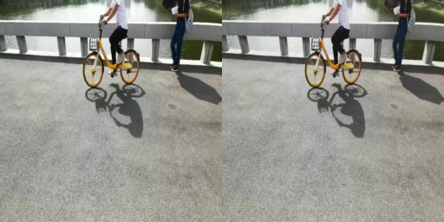
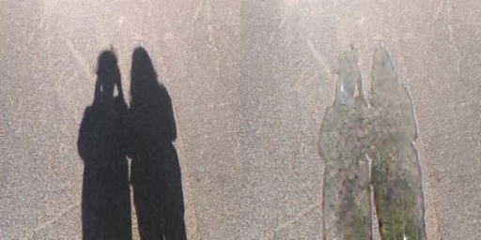
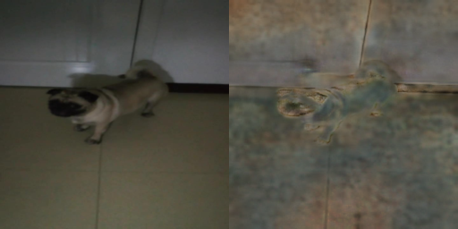
图片推理验证
通过模型 SRD_params_0500000.pt 对本地图片进行推理结果如下：
观察发现给定的三张图片只有第二张图有清除痕迹，图一几乎没有消除痕迹，图三则时连同主体一起消除，模型对于给定图的清除效果并不好

Slide 8
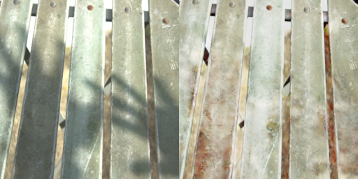
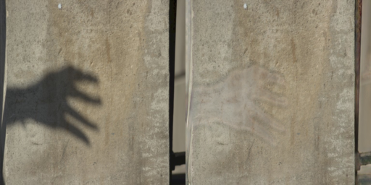
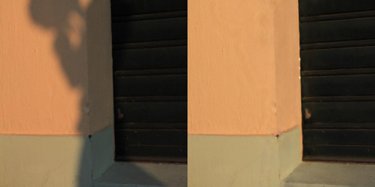
图片推理验证
通过模型 SRD_params_0500000.pt 对本地图片进行推理结果如下：
对于数据集中其他一些图片的阴影清除还是有一些不错的效果

Slide 9
ROS 接口
创建了publisher.py 用于发布单张图片或者调用相机接口发布视频流
问题：因这部分仍存在依赖库bug，所以当前ROS部分代码暂未跑通
创建了subscriber.py 用于接收单张图片或者视频流并调用模型对图片或视频进行推理，保存处理后的图片到本地或者通过视窗展示视频流处理结果
创建launch文件调用两个节点和参数服务器，通过调整参数服务器的operationmode参数"realtime"/ "localfile" 切换处理方式。另外还可以添加相机ID，传入和输出文件夹路径等参数

Slide 10
个人感悟
项目本身涉及的知识点和工程经验非常丰富，是一个很不错的训练课题
我本身有过git工作流、视觉模型训练推理以及ROS方面的使用经验，但是模型的优化、蒸馏、压缩剪枝以及CPU性能优化这部分内容接触的少，这次通过项目也了解和学习了很多
因为每天晚上都只有8点半之后的时间可以拿来完成项目，所以限于时间和个人知识局限性，有些内容完成的比较仓促，有些内容没有涉及和考虑到，也希望前辈们能多提宝贵意见，多多批评指正！感激不尽

Slide 11
谢谢！

